Slide 1
备份系统在高能所集群中的应用
姚秋玲
高能所计算中心
2023-07-11

Slide 2
目 录
需求背景
基于Amanda的集群备份系统
Restic备份软件的研发
高能所备份系统现状

Slide 3
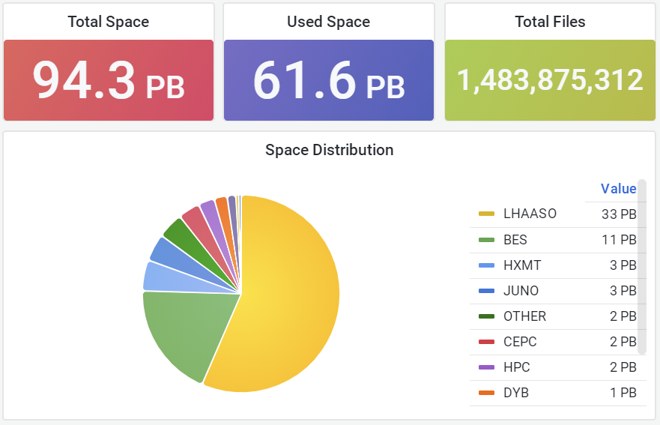
高能所集群——科学大数据
提供科研支撑与用户服务
面对多个大科学装置
几千个用户
不同的使用模式和需求
拥有海量数据
十亿文件数量，PB-EB级别
增长速度快

Slide 4
数据的容灾&备份需求
数据的潜在威胁
用户误操作
误删除,误修改
物理故障
服务器无法启动
磁盘的机械损坏
外界灾害
停电，水灾，火灾，地震
恶意破坏
黑客，系统漏洞
不同的备份需求
实验数据
数据访问频率不一
长期保存
用户数据
多版本备份
各种服务的关键数据
定期备份
管理员远程可自主恢复

Slide 5
备份系统的组成
备份方式
全备份、增量备份、差异备份
备份策略
备份对象
需要备份的数据格式，主要以目录和文件为主
备份频率
每天、每周……
备份文件格式
原格式、压缩、加密
访问权限
机器；管理员；用户
备份文件保留时限
备份介质
磁盘、磁带、光盘
 | 备份方式 | 备份策略 | 备份介质
实验数据 | 增量备份 | 数据长期存储 | 磁带库和磁带
用户数据 | 全备份+增量备份 | Home级备份 | 磁盘阵列
服务数据 | 全备份+增量备份 | 定制的备份策略 | 磁盘阵列

Slide 6
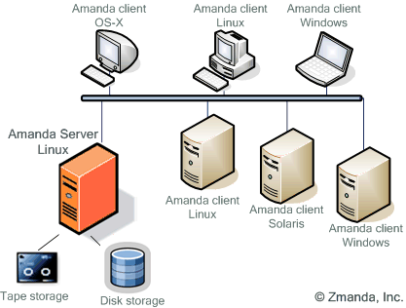
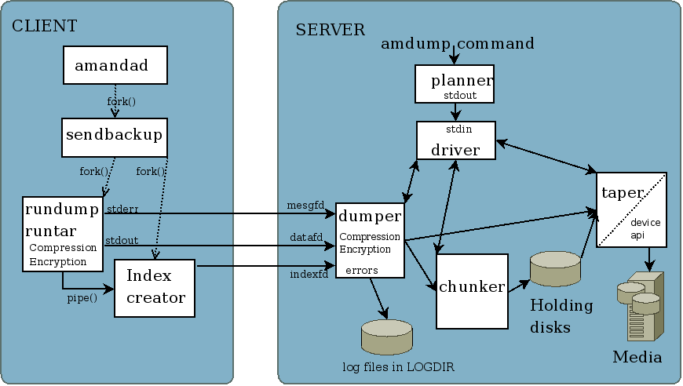
基于Amanda的集群备份系统
专用的备份服务器和磁盘阵列
8台服务器；2个磁盘阵列
支持多种备份介质，以磁盘作为虚拟磁带使用
循环重复使用备份存储空间
Server/Client模式的网络备份
通过网络连接到需要备份的机器
集群中共享的目录和文件
Server管理备份，Client发送数据
以配置文件形式定制备份策略
指定Client地址和目录
可选：备份程序、备份列表获取方式、压缩、加密
全自动化，crontab定期执行
底层程序采用LINUX dump/GNU tar
减少对备份软件的依赖
授权管理与认证
Client的root用户可做文件恢复
只允许已定义的机器访问

Slide 7
备份系统的新问题
时效性
根本原因在于数据快速增长
备份效率低
保留多版本的备份文件导致备份存储空间紧张
按原目录的2.5倍计算存储空间占用量
无法同时进行备份和恢复
软件设计为了避免数据冲突与损坏
备份目录 | 使用量 | 文件总数 | 目录结构 | 备份时间
homedir | 4.4TB | 20447253 | 复杂 | 9天
ihepbox | 78.37TB | 21148406 | 简单 | 20天

Slide 8
备份软件的对比
Restic vs Rsync vs 商业软件Networker
Restic vs 商业软件Veritas

Slide 9
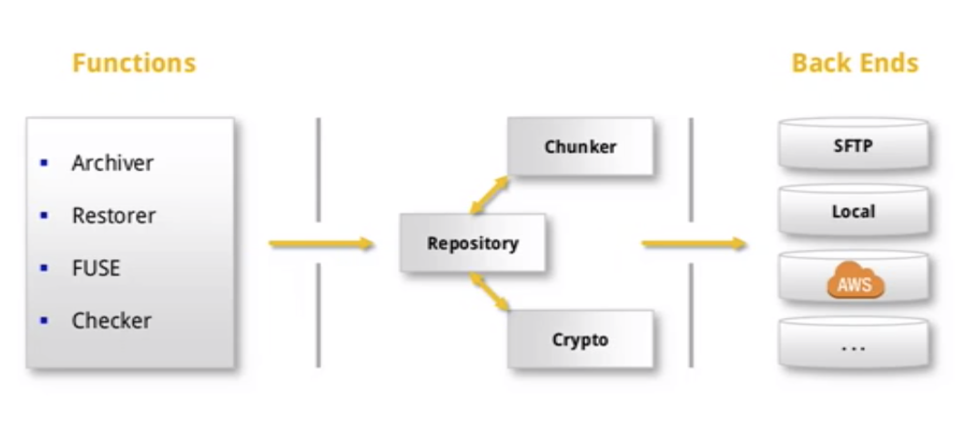
Restic备份软件
开源的备份软件
备份速度快
文件比对+增量备份同时进行
只备份文件内容有变化的部分
占用容量少
数据去重
不需要常规的全备份

Slide 10
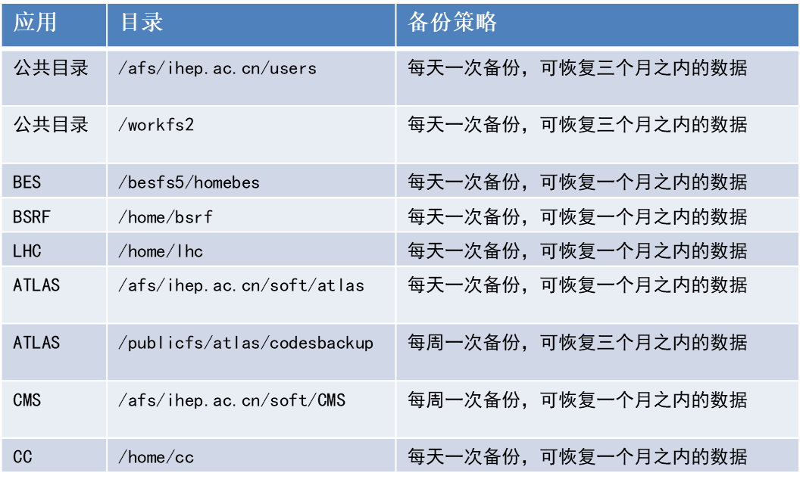
Restic的应用与二次开发
增加6个Restic备份策略
研发策略初始化、定期备份、镜像文件校验、日志采集、备份镜像定期清理等功能
将用户数据备份由Amanda切换至Restic
增加了1个并行备份策略，应用于用户服务ihepbox
备份时间短：为原备份时间的1/2~1/8
占用容量少：数据可恢复时间为原来的3~6倍
备份目录 | 原备份时间 | 现备份时间 | 原可恢复时间 | 现可恢复时间
/workfs2 容量10.2TB 文件数15674699 | 69小时43分钟 | 12小时6分钟 | 两周内 | 三个月内
Ihepbox 容量36.9TB 文件数21292358 | 25天 | 3天 | 一个月内 | 三个月内
/afs/users 容量526GB 文件数7475862 | 23小时43分钟 | 14小时11分钟 | 两周内 | 三个月内
/publicfs/atlas 容量363GB 文件数558948 | 3小时13分钟 | 25分钟 | 一个月内 | 三个月内

Slide 11
并行备份
核心在于加速备份列表的获取和数据的拷贝
切分备份列表，将单流的备份变成多流并行
可以充分利用集群资源

Slide 12
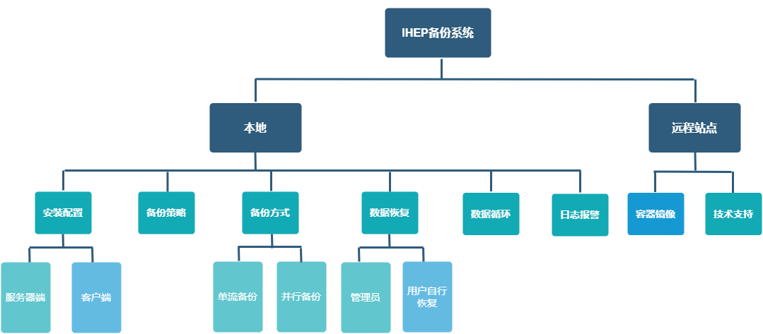
备份系统现状
用户数据备份：Restic 服务数据备份：Amanda
持续为home目录，数据库，mail数据，网络服务等52个重要目录做备份
备份数据总量达到750TB
为远程站点（山东大学，兰州大学，中科大）建立备份系统

Slide 13
总 结
高能所集群需要备份的数据量庞大，类型众多
基于Amanda的集群备份系统满足了集群大部分的备份需求
针对一些海量目录的备份，还有下一代的备份需要，增加Restic备份方法，自主研发并行备份方式
持续进行备份的研发和推广

Slide 14
谢 谢!

